Slide 1

SUB SISTEM METODE SAW
LILIS NURHAYATI S.Kom M.Eng

Slide 2
Slide Title
Penentuan Penerima Beasiswa di Rumah Zakat Indonesia (RZI) dengan menggunakan metode SAW
No | Alternatif
1 | Arif
2 | Putri
3 | Welly
4 | Aida
5 | Putra

Slide 3

Kreteria
Kriteria | Nama Kriteria
C1 | Penghasilan Orang Tua
C2 | Jumlah Saudara Yang sekolah
C3 | Pekerjaan Orang Tua
C4 | Riwayat Beasiswa
C5 | Rata-Rata nilai rapot

Slide 4
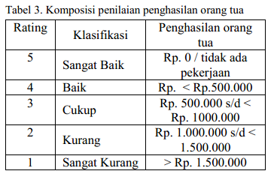
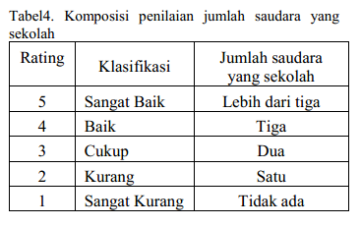
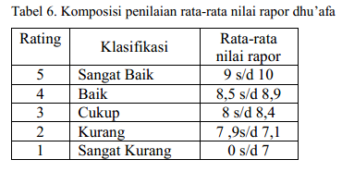
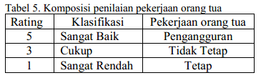
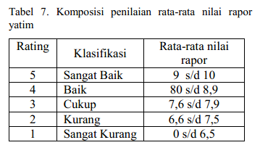
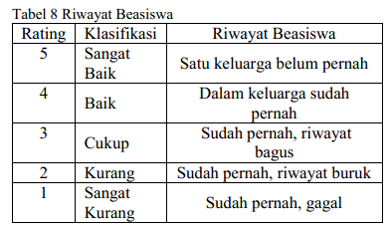

Slide 5
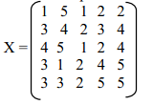
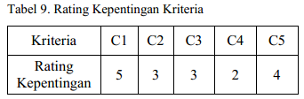
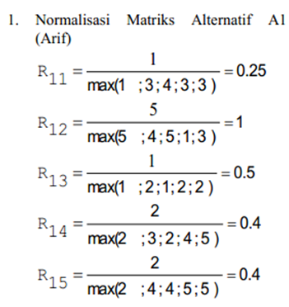
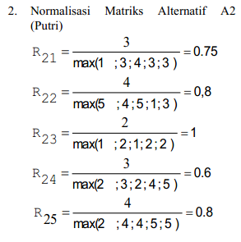
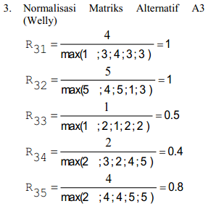
Bobot kepentingan Kriteria
Normalisasi matrix (Index Kecocokan)
Dengan menormalisasikan matriks berdasarkan rumus persamaan seperti yang terlampir, maka nilai normalisasi matriks setiap alternatif adalah:

Slide 6
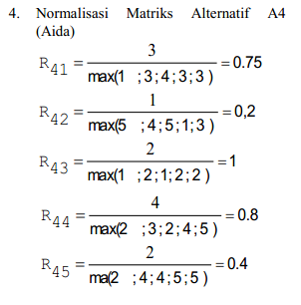
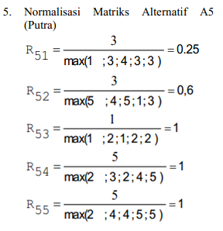
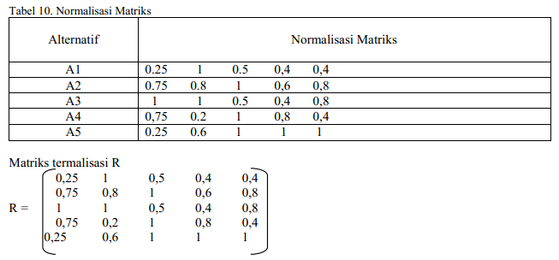

Slide 7
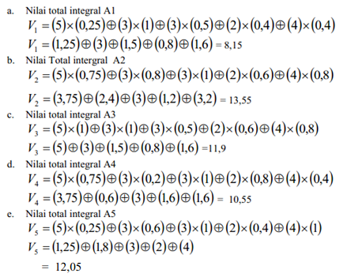
Maka nilai total integral untuk setiap alternatif adalah: V= W x R
Alternatif Optimal = Maks V

Slide 8
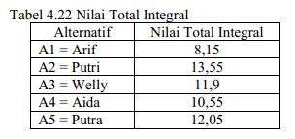
Dari tabel di bawah, maka yang berhak mendapatkan beasiswa yang direkomendasikan berdasarkan pencarian menggunakan Simple Additive Weighting adalah alternatif 2 A2=Putri yaitu dengan nilai total integral 13,55.

